Slide 1
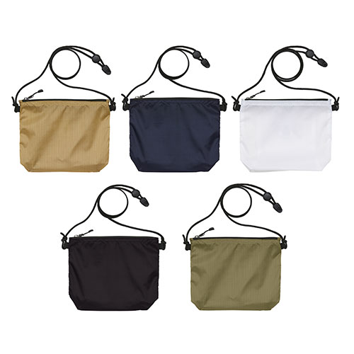
【提案書】
ライトナイロン リップストップ サコッシュ
特徴
ワンマイルバッグに最適なナイロン製サコッシュ。軽くて丈夫な素材で、お財布・スマホ・パスケースなどもしっかり収納可能！ストラップの長さをワンタッチで調整できるアジャスター付きです。
納期
納期スペース
仕様
カラー展開：全5色
素材：ナイロン100％（リップストップ生地） ※丸ひも部分：ポリエステル100％
サイズ：横17×縦17×奥行5cm、ショルダーコードの長さ122cm ※素材の特性や生産の過程によって、表記サイズより誤差が生じます。あらかじめご了承ください。
容量：約2L
注意事項：【インクジェットプリントに関しての取扱注意】この商品は前処理剤の定着が悪いため、インクジェットプリントに対応していません。
備考：※色彩は実際と異なる場合があります。 ※袋口ファスナー付き ※内ポケット付き ※ショルダーコードの長さは調節可能（最長122cm）
お見積
お見積りスペース

